Slide 1
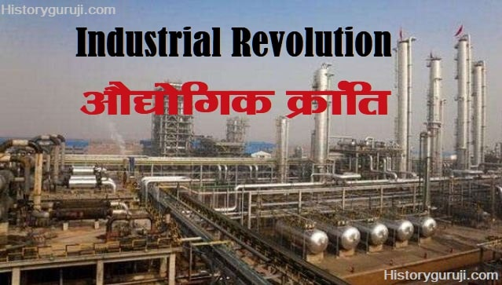
औद्योगिक क्रांति का सामाजिक जीवन पर प्रभाव
पूंजीवाद का प्रारंभ
साम्राज्यवाद और उपनिवेशवाद
श्रमिक संगठन
नगरीकरण
जीवन स्तर में सुधार
मध्यम वर्ग का उदय
सामाजिक विघटन

Slide 2
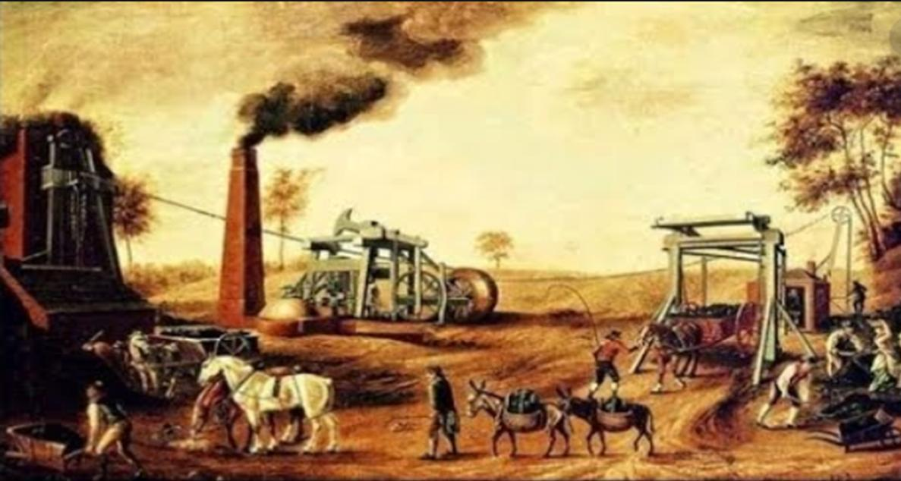
औद्योगिक क्रांति का आर्थिक जीवन पर प्रभाव
उद्योगों में मशीनों का प्रभाव
संदेश वाहन के साधनों का विकास
आवागमन के साधनों का विकास
कृषि संबंधी विकास
राष्ट्रीय आय में वृद्धि
व्यक्तिगत आय में उन्नति
उत्पादन में वृद्धि
उपभोग में वृद्धि
जीवन स्तर की उन्नति

